Slide 1
서울 지하철 승하차 데이터 분석
철학과 2014-12942 현진관
농경제사회학부 2014-16040 정재영
경제학부 2016-16386 안상헌
바이오시스템소재학부 2018-11289 황동현
화학부 2018-17565 조형준

Slide 2
INDEX
Why?
Assumptions
Procedure
Results
Conclusion

Slide 3
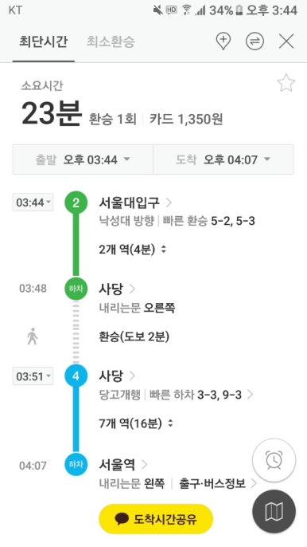
현재 지하철 어플리케이션의 문제점
승하차 인원 수 => 혼잡도 => 지도
업무지구? 주거지구?
<카카오 지하철>
WHY?
주제 선정 이유

Slide 4
최근 지하철 승차/하차 인원의 평균치
혼잡도 : 각 시간대마다 승차, 하차한 인원의 총합
출근시간 : 오전 6시-10시
퇴근시간 : 16시-20시
순유입 (Net) : 하차 인원 수 - 승차 인원 수
주거지구 : 출근시간 순유입 음수 & 퇴근시간 순유입 양수
업무지구 : 출근시간 순유입 양수 & 퇴근시간 순유입 음수
Assumptions
가정

Slide 5
Procedure
진행 과정
STEP1
STEP2
STEP3

Slide 6
서울 열린데이터 광장
CSV 파일
Colab 업로드 by google.colab.files
Index : 지하철역
Column : 시간대별 승차인원 / 하차인원
STEP1
데이터 수집
<CSV 파일 Columns>

Slide 7
2가지 DataFrame 생성
Net
순유입(Net)
상위 20개 승강장
Summary
혼잡도
출근시간 / 퇴근시간 순유입 수치
범주
STEP2
데이터 정제

Slide 8
Summary => Bar Plot
Folium 모듈
Web ( html )
STEP3
데이터 시각화

Slide 9
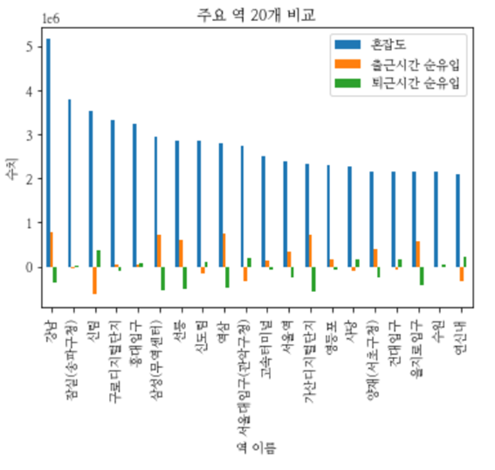
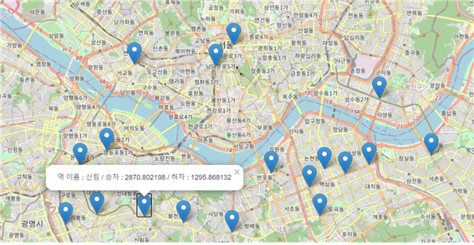
Results
시각화 결과물
Bar Plot
Maps.html
각 승강장마다 혼잡도와 출근시간 순유입, 퇴근시간 순유입이
세 개의 서로 다른 Bar로 나타난다.
20개 승강장의 위치가 표시되어있는 Web Page이다. 특정 승강장을 클릭하면
역 이름과 해당 시간대의 승차 / 하차 인원 수가 나타난다.

Slide 10
의의
출근시간과 퇴근시간 순유입(Net)의 유의적 차이
보다 정확한 이동시간 가늠
업무 분담
현진관 : Folium 모듈을 이용한 시각화
정재영 : 주제 선정 및 피피티 제작, 발표영상 촬영
안상헌 : Bar Plot 이용한 시각화
황동현 : 데이터프레임 생성
조형준 : 데이터 수집
Conclusions
의의

Slide 11
THANK YOU.

